Slide 1
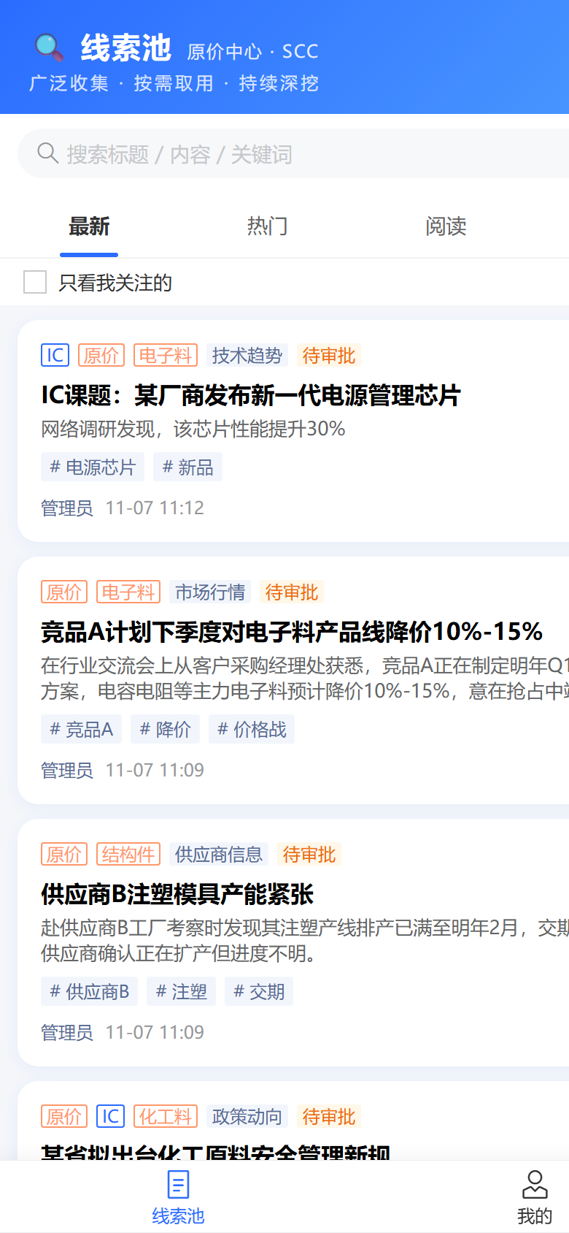
AI 竞赛第一期
线索池 Beta
广泛收集 · 按需取用 · 持续深挖
原价中心（SCC）情报线索管理平台
使用手册 ｜ 功能介绍 与 角色操作指南
参赛人 MCE一科 隋振亚 9344419
2026 年 11 月 · 移动端优先 · 手机 / 平板 / 电脑全端可用

Slide 2
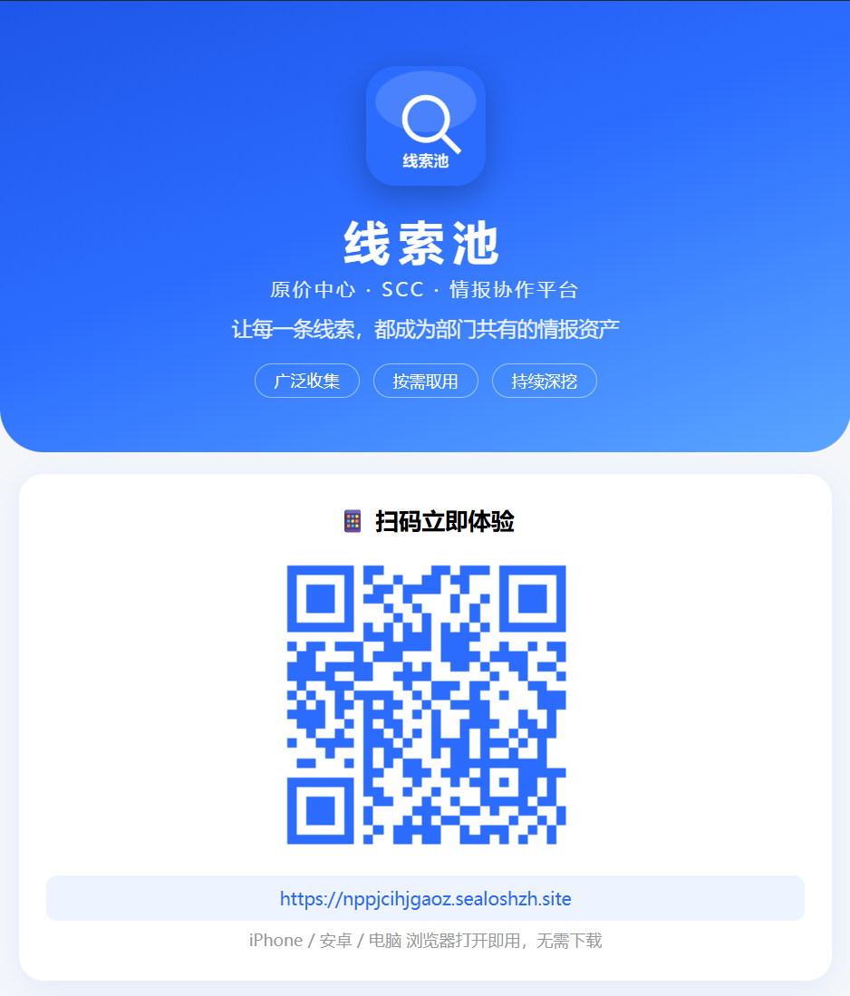
QUICK START
三分钟上手：打开、登录、装到主屏幕
1
打开应用
手机或电脑浏览器访问 https://nppjcihjgaoz.sealoshzh.site
微信 / 企业微信内可直接打开；也可在引导页 /#/welcome 扫码进入。
2
登录
输入管理员分配的账号密码（演示账号见第 3 页）。
登录后默认进入「线索池」首页，无需记住地址外的任何信息。
3
添加到主屏幕（推荐）
iOS：Safari 打开 → 分享 → 「添加到主屏幕」
安卓：Chrome 打开 → 菜单 → 「添加到主屏幕 / 安装应用」
电脑：浏览器地址栏右侧「安装」图标。安装后图标直达，体验与原生 App 一致。
02

Slide 3
ACCOUNTS
三种角色账号：各看什么、各做什么
演示账号 | 密码 | 角色 | 能做什么
admin | admin123 | 管理员 | 全部功能：数据看板、账号分配与批量导入、标签体系编辑、一键导出 Excel、AI 引擎设置
demo | demo123 | 提交人 | 快速/完整录入、语音与拍照识别、AI 标签推荐、标签预设；浏览授权范围内线索（无化工料授权）
reviewer | review123 | 审批员 | 处理待审批线索（通过 / 驳回并填意见）；审批范围限定为「结构件」，越权操作会被系统自动拦截
查看权限：按「结构件 / 电子料 / 化工料 / CI」四类授权
· 每位用户由管理员授予若干查看范围，未授权的类别在线索池中不可见，直接打开详情链接也会被拒绝。
· 标签为「其他」的线索全员可见；一条线索横跨多类时，拥有其中任一授权即可查看。
· 自己提交的线索永远可见；管理员可见全部线索。角色可以兼任，例如「提交人 + 审批员」。
03

Slide 4
WORKFLOW
功能全景：一条线索的完整旅程
① 提线索
② 审批
③ 看线索
④ 管理端
快速录入 30 秒先记下，完整录入补齐字段；语音转文字、拍照 OCR、AI 标签推荐、常用标签预设。
审批员按负责类别（结构件/电子料/化工料/CI）处理待审批线索：通过或驳回并填写意见，状态全程留痕。
关键词搜索、多级标签组合筛选、最新/热门/阅读排序；点赞、收藏、私人标签沉淀个人知识库。
数据看板洞察分布与趋势，账号与标签体系在线管理，一键导出 Excel 支撑汇报与复盘。
信息闭环：出差、展会、调研中的一句话线索 → 30 秒入库 → 审批保质 → 全员按权限取用 → 数据沉淀为部门情报资产。
04

Slide 5
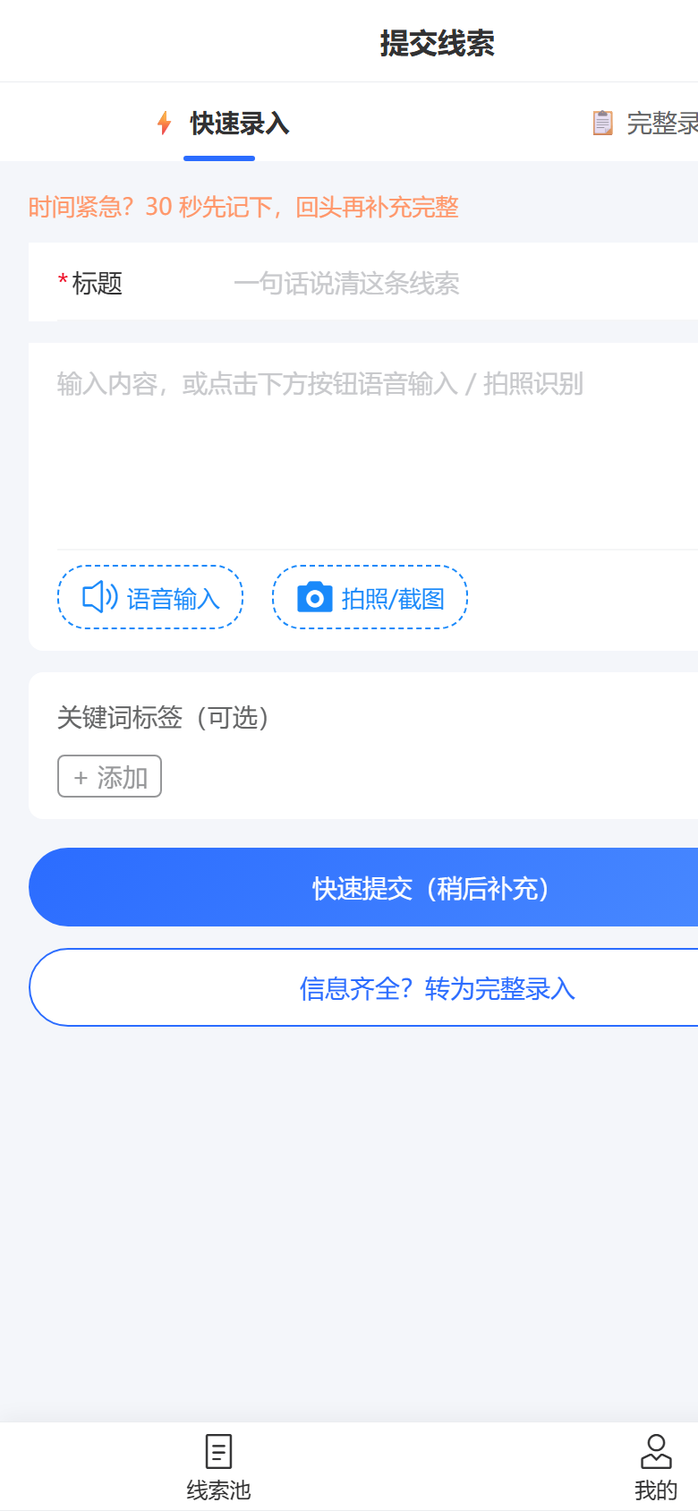
SUBMITTER · 1/2
提交人：30 秒记下一条线索
快速录入：先记下来，回头再补
展会现场、出差路上时间紧？只需一句话标题即可提交，系统自动标记「待补充」，回到办公室再转为完整录入。
完整录入：结构化字段一次填全
条线（原价/CI，可多选）→ 物料类别（结构件/电子料/化工料/其他）→ 信息主题 → 获取方式，逐级点选；
再补来源身份、获取场景、可信度与关键词标签，形成一条结构完整、可被检索的情报。
三种 AI 辅助，录入快人一步
· 语音输入：按住说话自动转文字，开车、走路也能记；
· 拍照 / 截图识别：名片、展板一拍即转为文字；
· AI 标签推荐：根据内容自动建议分类标签，一键采纳；
· 常用标签预设把常用组合（如「原价-结构件-供应商信息-供应商出差」）存为模板，一点即填。
快速录入页：语音 / 拍照 / 标签预设
05

Slide 6
SUBMITTER · 2/2
提交人：在海量线索里秒速找到目标
检索与筛选
· 顶部搜索框支持标题、正文、关键词的模糊搜索；
· 条线、物料、信息主题、获取方式、可信度、日期区间自由组合筛选；
· 「最新 / 热门 / 阅读」三种排序，兼顾时效与高价值内容。
互动与沉淀
· 点赞让好线索浮上「热门」榜；收藏加入个人清单随时回看；
· 私人标签：给线索打上只有自己可见的标记，构建个人知识视角；
· 「只看我关注的」一键过滤出跟进中的线索。
「我的」页面
查看我提交的线索及其审批进度、我的收藏与私人标签；支持上传头像、修改密码；提交人可在此管理自己的常用标签预设。
线索池首页：搜索、排序与组合筛选
06

Slide 7
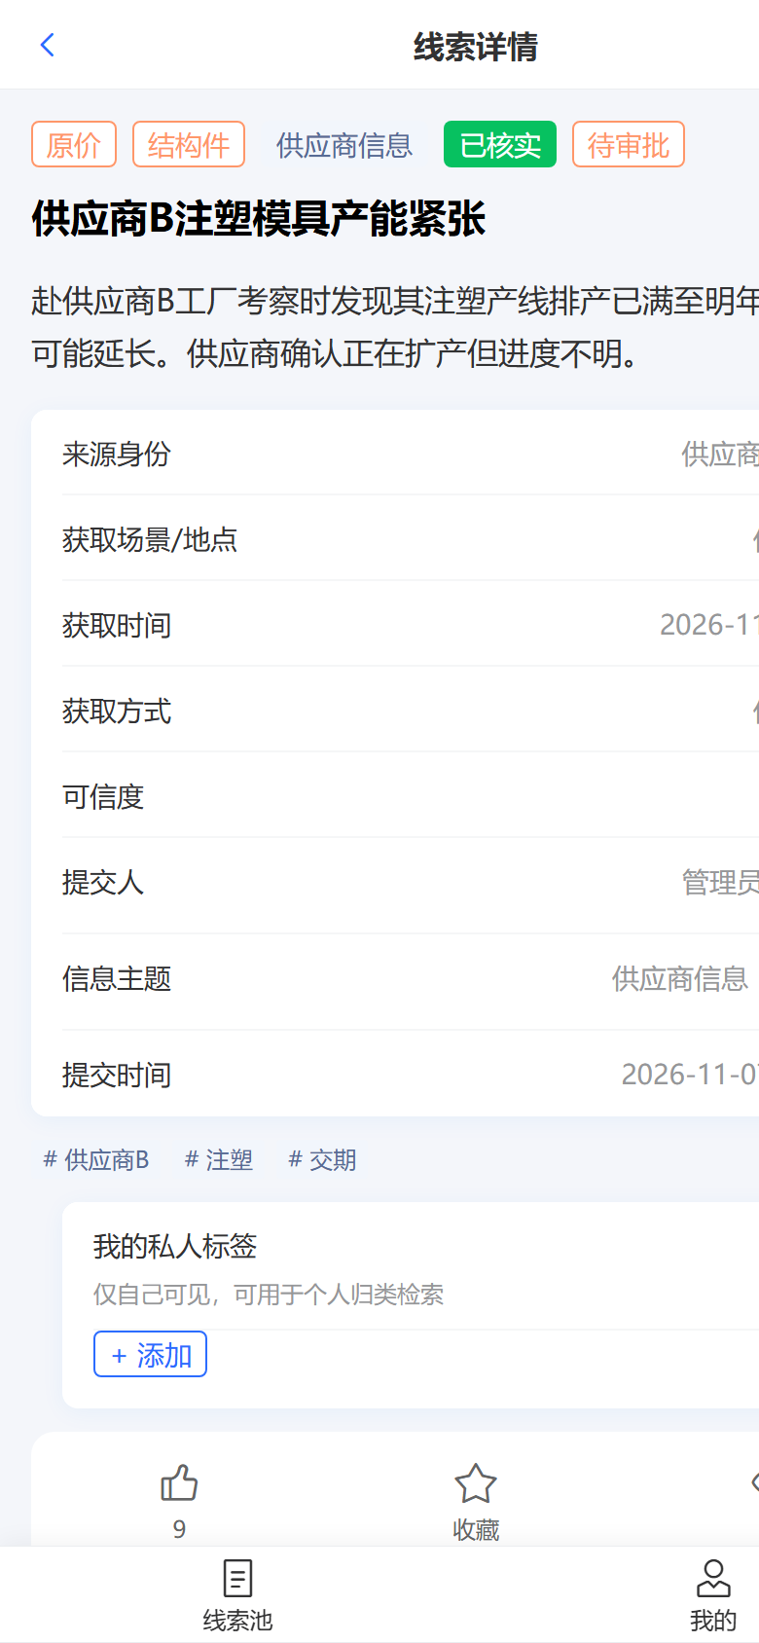
APPROVER
审批员：为线索质量把关
第一步 · 找到待审批
线索池首页切换「待审批」筛选，或按负责类别组合筛选，所有待办一目了然。
第二步 · 审批操作
进入线索详情页，选择「通过」或「驳回」并填写审批意见；审批人、时间、意见全程留痕。
第三步 · 追溯与导出
待审批与已审批线索都保留在池中、可筛选可导出，导出 Excel 含审批状态列，便于复盘。
范围限定：每位审批员只负责一个类别（结构件/电子料/化工料/CI），越权审批会被系统自动拦截，保证权责清晰。
线索详情页：审批操作入口
07

Slide 8
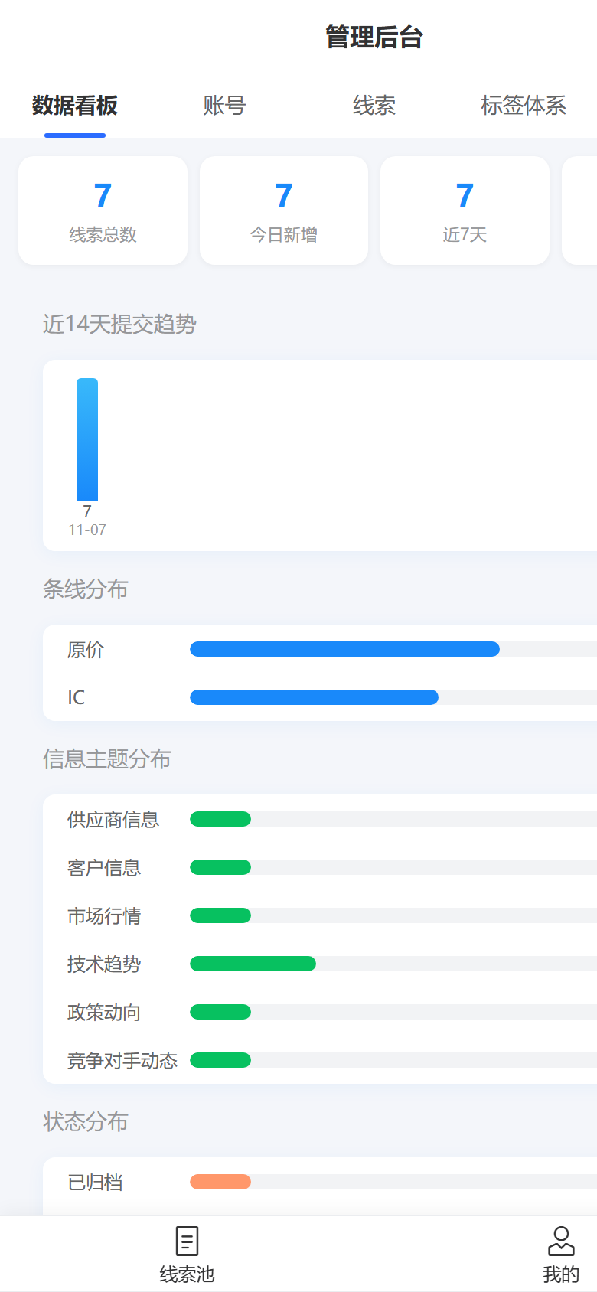
ADMIN
管理端：数据、账号、标签一手掌握
数据看板
线索总量、今日新增、近 14 天提交趋势、条线与信息主题分布一屏尽览，提交热度与情报结构随时掌握。
账号管理
· 逐个新建账号并分配角色（提交人/查看人/审批员/管理员，可兼任）与查看授权；
· Excel 批量导入：下载模板 → 填好「用户名、姓名、密码、角色、权限」→ 一键导入，开局百号一分钟完成。
标签体系 + 导出 + AI 设置
· 标签体系在线编辑：各级分类随时增删改，无需改代码，业务变化当天适配；
· 一键导出 Excel：含审批状态、审批人、审批意见，直接用于汇报；
· AI 引擎开关：默认本地规则引擎（数据不出内网），需要时再由管理员开启外部大模型。
管理后台：数据看板
08

Slide 9
SECURITY
权限与信息安全：情报只给该看的人
四类查看授权
结构件 / 电子料 / 化工料 / CI 独立授权；未授权类别列表不可见、详情链接直接拒绝，服务端逐条校验，不靠前端隐藏。
审批权责分离
审批员按类别分工，越权操作被服务端拦截；审批人、时间、意见全部留痕，可随时追溯。
AI 本地优先
标签推荐默认由本地规则引擎完成，线索内容不出内网；外部大模型仅当管理员显式开启后才会调用。
数据自主可控
独立部署、独立数据库，密码加密存储；支持随时整体迁移回企业内网服务器，无任何厂商锁定。
设计原则：权限在服务端强制执行；敏感信息最小化外发；所有关键操作可追溯。
09

Slide 10
FAQ
常见问题
Q1 需要下载安装 App 吗？
不需要。浏览器打开网址即可使用；「添加到主屏幕」后图标直达、全屏运行，iOS、安卓、电脑体验一致。
Q2 我没有账号，如何开通？
账号由管理员统一分配。管理员可逐个创建，也可用 Excel 模板批量导入全部门账号。
Q3 为什么有的线索我看不到？
线索按结构件/电子料/化工料/CI 四类授权可见。如需更多范围，请联系管理员在「账号管理」中调整授权。
Q4 提交时标签不知道怎么选？
先填内容再点「AI 推荐标签」一键采纳；拿不准的分类选「其他」，全员可见，不会误锁。分类体系可由管理员随时调整。
10

Slide 11
现在就开始：打开、登录、提交第一条线索
https://nppjcihjgaoz.sealoshzh.site
演示账号速查
账号 | 密码 | 角色
admin | admin123 | 管理员
demo | demo123 | 提交人
reviewer | review123 | 审批员（结构件）
线索池 Beta · 原价中心（SCC） · 广泛收集 · 按需取用 · 持续深挖

